Slide 1
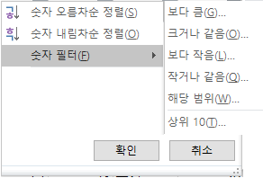
page1
page2
키워드
Reload
△
ㅁ
▽
△
ㅁ
▽
상태창
상품
Reload
상태창
열 숨김 체크
수동 입력할 키워드
키워드
입력
제외
키워드
순위범위
입력(2<3)
기준순위
열1ㅁ / 열2 v …
제외된 키워드1
△
ㅁ
▽
X
상품1
상품2
상품3
상품4
X
제외된 키워드2
키워드 테이블
….
신규조합1
(키워드1 ..2 …3)
변경명
X
V
70 / v(3,2,3)
X
열1▽
열2▽
△
ㅁ
▽
신규조합2
변경명
V
70 / v(1,2,3)
X
★ 키워드1 열1 열2 열3
X
신규조합3
변경명
△
ㅁ
▽
☆ 키워드2 열1 열2 열3
ㅁ
ㅁ
100 / 1,3,x
X
X
기존조합1
변경명
X
사용할 키워드
↔
기존조합2
변경명
업로드
입찰가/순위()
V
100 / v(1,3,x)
X
↔
키워드2
X
키워드1
X
↔
▽
키워드3
X
△
ㅁ
▽
기존조합3
변경명
V
100 / x(x,x,x)
X
키워드 조합
△
ㅁ
▽
△
ㅁ
▽
키워드1 키워드2 키워드3
X
상품
구성하기
광고비
(한달)
키워드3 키워드2
X
전환비
(한달)
키워드2 키워드1
X
조합
업로드
열 추가 버튼
열 삭제 버튼(각각)
열 즐겨찾기 버튼(각각)
※중복
단어 제거
※틀고정

